Slide 1
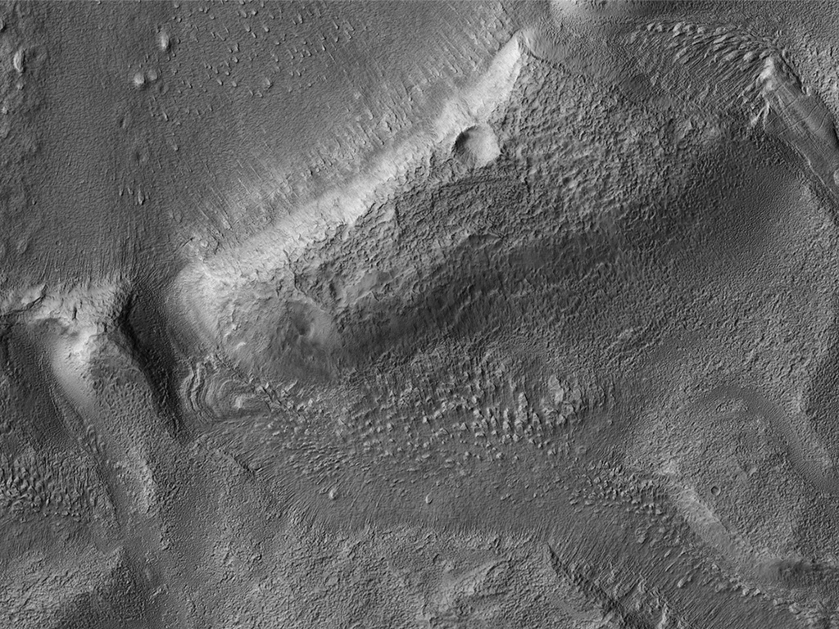


Tres canales que salen del lago de un cráter
Esta imagen muestra un cráter redondeado con tres canales que rompen el borde y se extienden hacia el sur. El cráter está relleno con sedimentos pero podría haber alojado un antiguo lago. Cuando el agua empezara a desbordar el borde, habría excavado rápidamente un canal y, al menos, habría drenado el lago parcialmente. (NASA/JPL/University of Arizona)
uahirise.org/es/ESP_053670_2180

